Slide 1


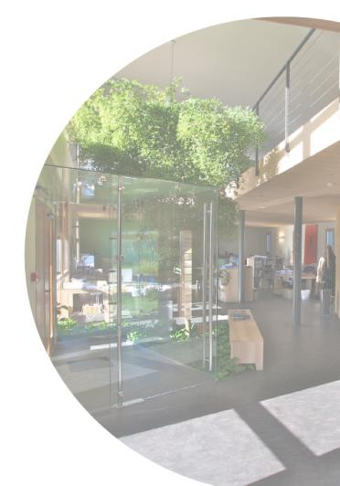


Slide 2


Rénovation énergétique
Réhabilitation et extension du centre aquatique
Ville de Saint-Priest (69).
Les besoins : offrir une seconde vie au projet
Le projet consiste à réhabiliter de façon lourde un équipement datant d’une trentaine d’année afin de lui donner une seconde vie :
- Améliorer son fonctionnement
- Le mettre aux normes (accessibilité, hygiène, thermique…)
- Donner un véritable confort aux usagers et au personnel exploitant
- Dynamiser l’équipement et le rendre moins consommateur en énergie (bâtiment non soumis a la RT2012)

Slide 3
Rénovation énergétique
Réhabilitation et extension du centre aquatique
Ville de Saint-Priest (69).
Les enjeux: offrir une seconde vie au projet
Réhabilitation préférée à la construction d’un nouveau projet afin de répondre à la contrainte du « cout d’investissement » :
- Respect du coût global d’opération
- Respect du programme et des demandes programme (objectif énergétique)
- Rendre le bâtiment plus économe en énergie
- Créer un équipement à la gestion énergétique simplifiée

Slide 4


Les solutions : l’énergie non consommée n’est-elle pas la première source d’économie ?
En partant de ce constat on doit penser et réfléchir aux choix et solutions techniques simples et proposer une architecture de bon sens :
- Se protéger : rayonnements solaires / vents dominants / entrées d’air froid (sas)
- Une préconisation juste des équipements techniques et efficaces dont on connaît les intérêts et le fonctionnement (ne pas jouer a l’apprenti sorcier !! )
- Établir des descriptifs (CCTP) clairs et détaillés sur les préconisations
- Réflexion sur l’étanchéité à l’air de l’équipement
- Implication importante dans la mission de suivi de chantier
- Réalisation de tests d’étanchéité a l’air en cours de chantier afin de contrôler la bonne mise en œuvre des matériaux et équipements préconisés
- Favoriser les apports naturels : solaire, ventilation naturelle diurne et « réduite » en été,
- Solutions de production d’énergie « propre » appropriées au site : chaudière bois si filière, panneaux ECS en fonction du site, géothermie, …et calcul du temps de retour sur investissement
- Suivi et formation du personnel exploitant : apprendre au personnel à utiliser les équipements techniques et complexes pour une bonne utilisation des solutions techniques.

Slide 5
Bilan & conclusion
Équipement inauguré en septembre 2013. Un suivi du projet après réception (réunion trimestrielle MOA/MOE):
- Réhabilitation fonctionnelle parfaite, tant sur le fonctionnement que sur la gestion des équipements techniques,
- Objectif programme presque atteint au bout d’une année de fonctionnement
(« habituel » pour un équipement technique complexe )
- Réhabilitation thermique réussie : test d’étanchéité à l’air concluant / plus de courants d’air dans la piscine / plus de déperditions importantes par la toiture et les façades,
- Consommations d’eau et « d’énergie brute » satisfaisante au vu des objectifs annoncés,
- Mission de suivi thermique et bilan des consommations : mise en place d’un contrat complémentaire entre MOA et MOE afin d’analyser mensuellement les consommations et les bilans énergétiques de la GTC.

Slide 6
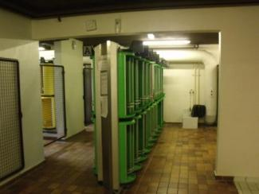
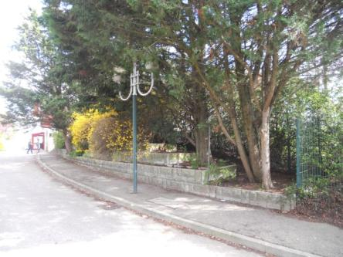
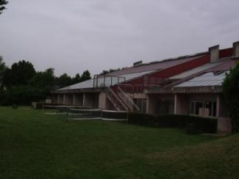
Illustrations
Vestiaires
Vue extérieure
Entrée principale
Centre aquatique
Ville de Saint-Priest (69).

Slide 7
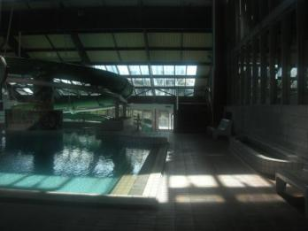
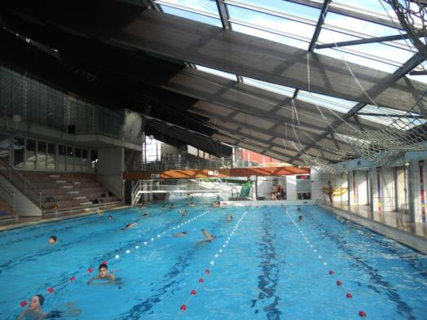
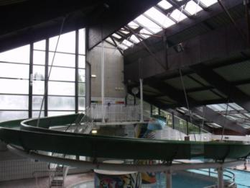
Centre aquatique
Ville de Saint-Priest (69).
Halle bassin

Slide 8

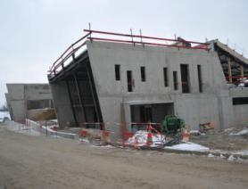
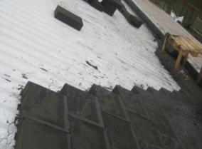
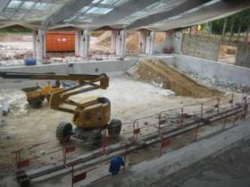
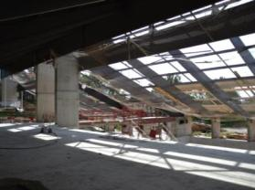
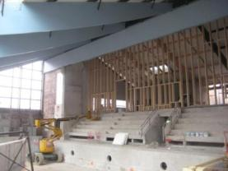
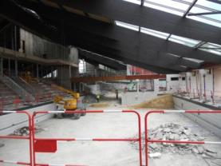
Entrée principale
Pose nouvel isolant de type foamglas
Dépose de toutes menuiseries
Dépose du complexe de toiture
Pose nouvelle façade intérieure
Reprise hydraulique du bassin

Slide 9

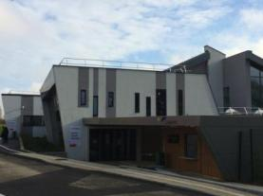
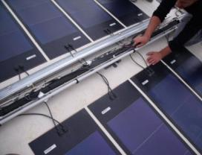
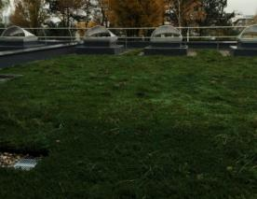
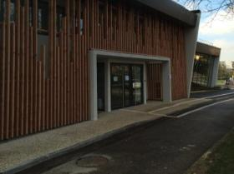
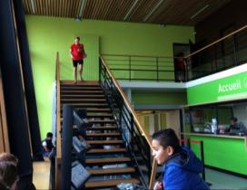
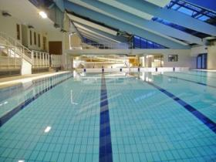
Entrée principale
Membrane amorphe photovoltaïque
Gestion EP et protections solaires
Entrée réhabilitée
Nouveau hall : lumière naturelle
Halle bassin : lumière naturelle

Slide 10
Rénovation énergétique : Le logement
Sans rentrer dans les détails et calculs, nous explorons aujourd’hui de nouvelles pistes afin d’améliorer le confort thermique des logements. Nous travaillons actuellement avec l’entreprise Autrichienne « GAP solution » qui propose en neuf comme en réhabilitation des panneaux de façades préfabriqués accumulateurs d’énergie.
La rénovation : cible niveau passif
Mise en œuvre de panneaux GAP fixés sur la façade existante.
- Le panneau isole et stocke les calories solaires dans la structure alvéolaire placée derrière le vitrage.
- En complément pour le préchauffage de l’ECS, pose d’un panneau GAPwater d’1 a 2m2 par logement.
- Economie d’énergie : CEP (chauffage + eau chaude + ventilation) < 25kWh/m2/an.

Slide 11

Exemple d’une réhabilitation de logements (Autriche)
Coût de mise en œuvre
Réhabilitation = 450/500 €ht/m2 - Neuf = 500/550 €ht/m2

Slide 12
La construction neuve: cible niveau passif
Très en « avance » dans le domaine (Agence parisienne COSTE est un bâtiment BBC) nous avons l’exclusivité et nous sommes les premiers à proposer ce type de réhabilitation et construction en France. Nous travaillons pour des promoteurs privés et des bailleurs sociaux.
Afin d’optimiser les coûts de construction et de réduire les déperditions énergétiques, ces bâtiments passifs ou BBC offrent une architecture assez simple et rude comme on peut le voir sur l’esquisse ci-dessous.
Si ce type de bâtiment est poussé à l’extrême afin d’offrir un minimum de surfaces de déperditions, en réduisant nos exigences nous pouvons mixer les façades pour offrir une architecture plus moderne en restant innovante comme on peut le voir sur le projet suivant (PC déposer / chantier 2015).

Slide 13
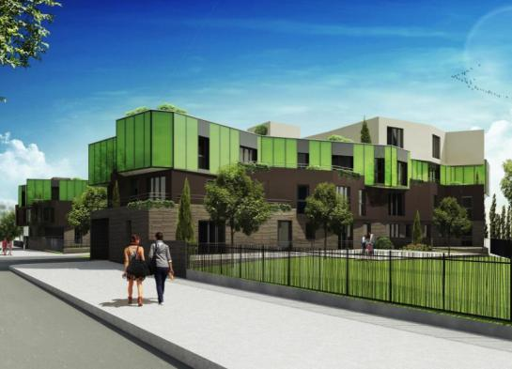

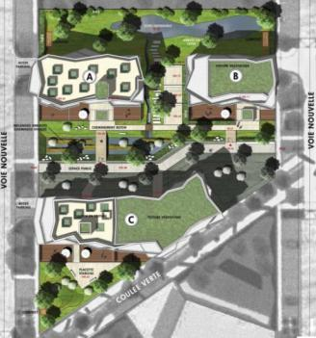

Slide 14



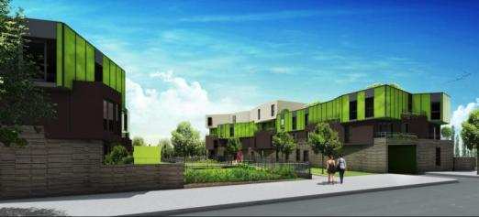
9, rue E. Hedon - 34090 Montpellier T. 04 67 61 00 81 - F. 04 67 54 57 71 Mail : montpellier@coste.fr
11, rue de la Prévôté - 78 550 Houdan T. 01 30 59 54 95 - F. 01 30 59 54 99 Mail : houdan@coste.fr

